Slide 1



Les Data Center
William Jackson
PTSI Jean Perrin

Slide 2
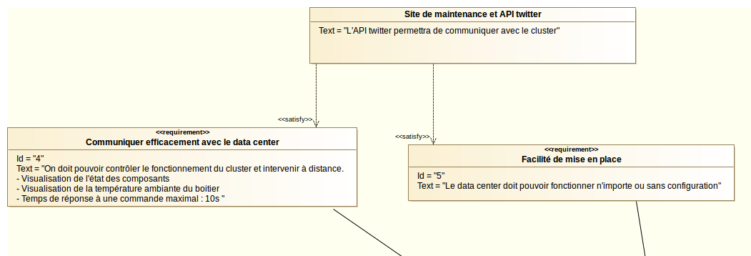
Contexte & Exigences
Projet de mise en place d'un mini data center.

Slide 3
Comment communiquer avec un data center ?
A – La communication côté site
1) L'IHM
2) La réception des messages
2) L'envoi des messages
B – La communication côté data center
1) La réception des messages
2) Commandes des composants
3) Commandes shell
C – L'intéraction avec les composants
1) L'utilisation du relai
2) La récupération des états
3) Le test de l'exigence 4

Slide 4

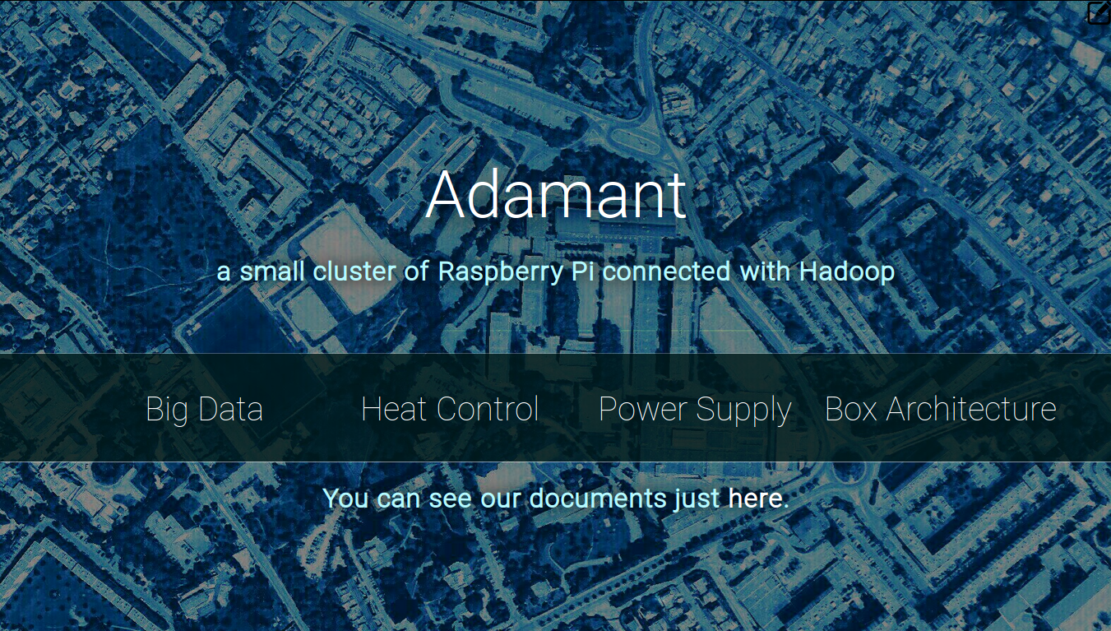
A – La communication côté site

Slide 5
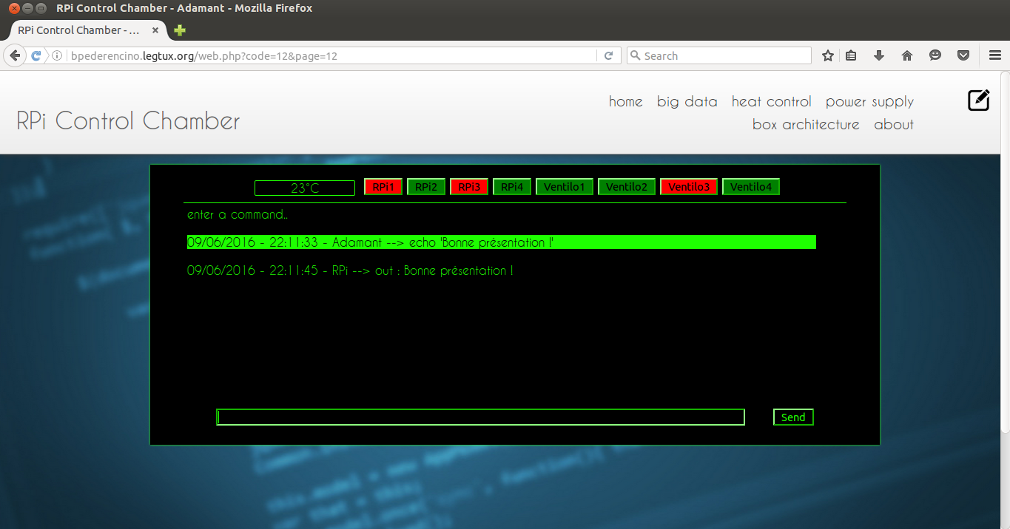
1) L'Interface Homme Machine
A – La communication côté site

Slide 6
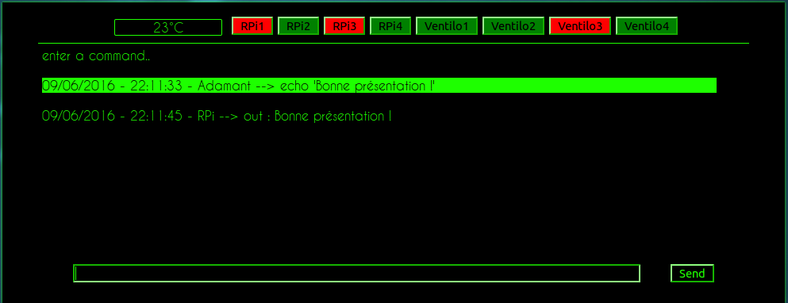
A – La communication côté site

Slide 7

2) Le traitement des messages
Adamant.ga
Compte
Adamant
Compte
Raspberry
Data Center
messages
directs
A – La communication côté site

Slide 8
-API Twitter : 1get/min/application
→ 6 applications de récupération de messages
Localstorage
Codage des messages reçus :
Compte Adamant
App1
App2
App3
.
.
App6
Adamant.ga
Boite de
Messages
localstorage
Id du dernier message : 739759..
Application à utiliser : 3
Adamant.ga
(getdirectmessage.js)
Forme d'un message :
"MESSAGE1 {separationdesmessage} MESSAGE2 {GpioCode}2911101010"
A – La communication côté site

Slide 9
3) L'envoi des messages
6 comptes
Applications d'envoi de messages → localstorage
Codage des messages :
Clic sur un bouton composant :
"*****{gpio_setting}:120"
Envoi d'une ligne de commande :
''commande''
1send/min/utilisateur →
Compte
Raspberry
1
2
Adamant.ga
3
4
5
6
localstorage
Application à utiliser : 4
Adamant.ga
(postdirectmessage.js)
A – La communication côté site

Slide 10
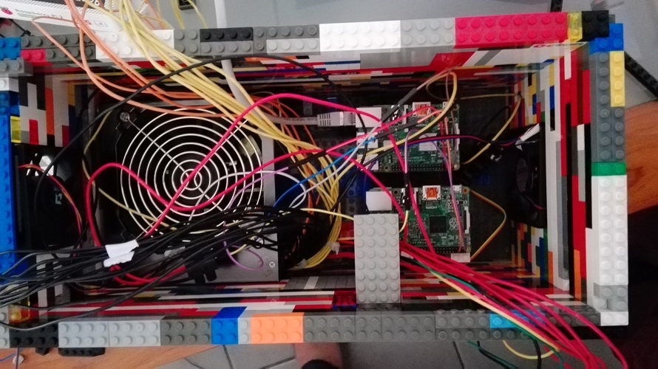

B – La communication côté data center

Slide 11
1) La réception des messages
Compte Raspberry
App1
App2
App3
.
.
App6
RPi Maitre
Boite de
Messages
id_memory_file.txt
Raspberry
(handle_tasks_rpi.py)
B – La communication côté data center

Slide 12

2) Commandes des composants
Codage d'un message de contrôle d'un composant :
"*****{gpio_setting}:120"
État à donner au gpio
Numéro du gpio
B – La communication côté data center

Slide 13
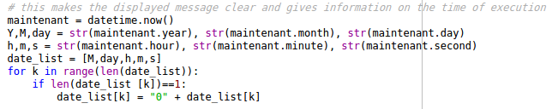
3) Commandes shell
B – La communication côté data center

Slide 14

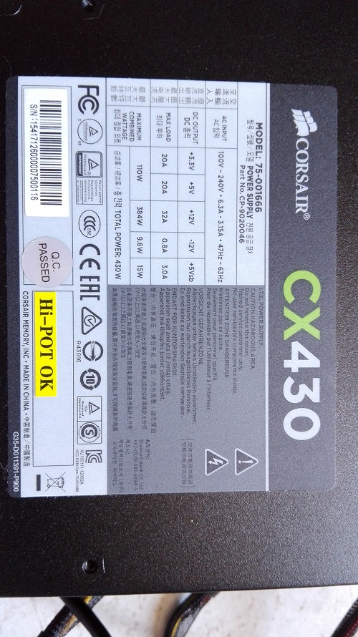
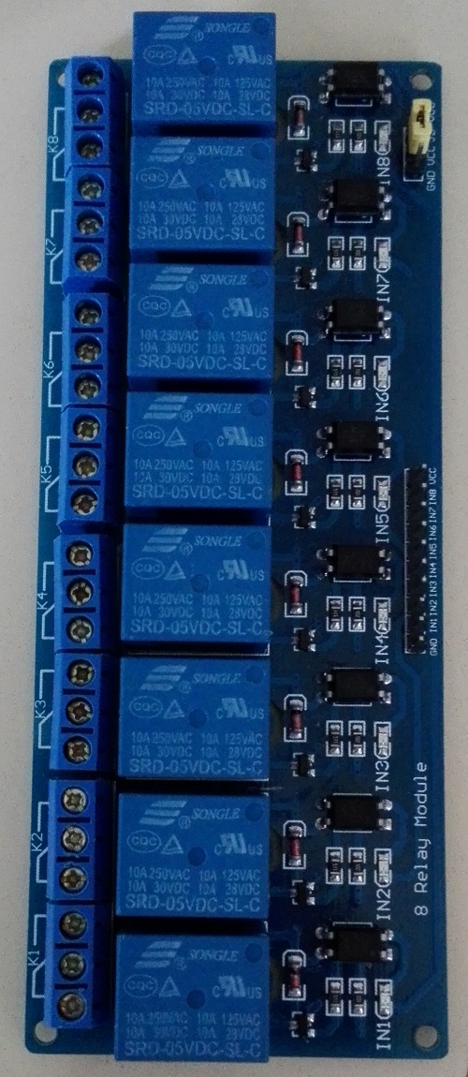
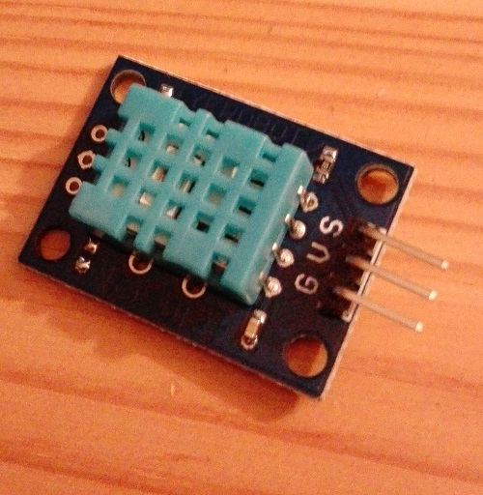
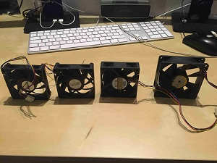
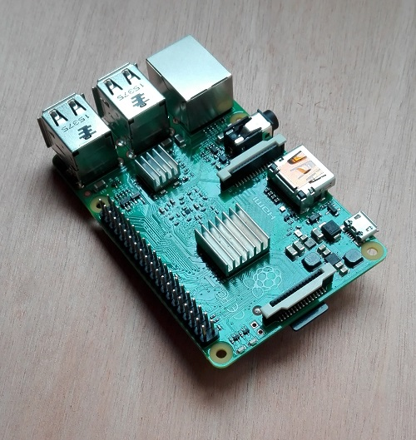
C – L'intéraction avec les composants

Slide 15
1) L'utilisation du relai
Ventilateur
Alimentation
Rpi maitre
twitter
Capteur
Température
RPi
C – L'intéraction avec les composants

Slide 16
2) La récupération des états
Température : Module Python Adafruit
États allumé/éteint :
import RPi.GPIO as GPIO
for i in gpio_list :
statut = GPIO.input(i)
C – L'intéraction avec les composants

Slide 17
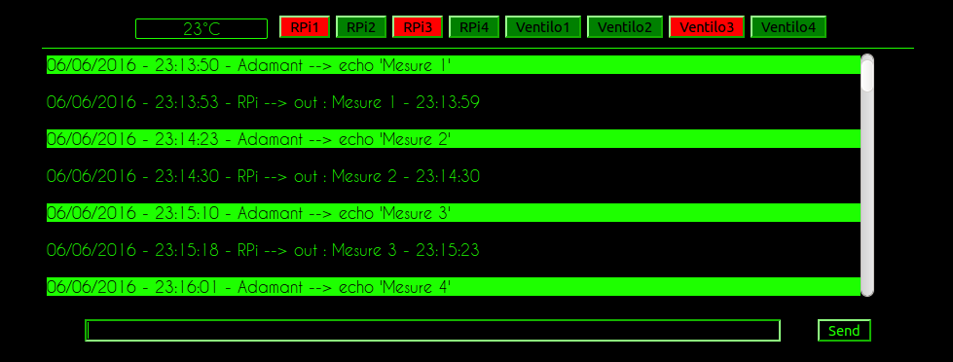
3) Le test de l'exigence 4
C – L'intéraction avec les composants

Slide 18
Numéro de la mesure | Temps de traitement (s)
1 | 9
2 | 7
3 | 13
4 | 14
5 | 16
6 | 12
7 | 12
8 | 13
9 | 6 |  | Temps moyen (s) | 11,3
10 | 18
11 | 7
12 | 13
13 | 12
14 | 20
15 | 12
16 | 7
17 | 6
18 | 6
19 | 13
20 | 10

Slide 19
Étude du problème et
d'éventuelles solutions
requête post
t
10s
10s
: requête get sur Adamant.ga
: requête get sur le Raspberry Maitre

Slide 20
En Conclusion
Adamant.ga
Compte
Adamant
Compte
Raspberry
Data Center
messages
directs
RPi Maitre
Alimentation
Relai
Capteur
RPi1
Ventilateur
RPi2
RPi3

